Slide 1
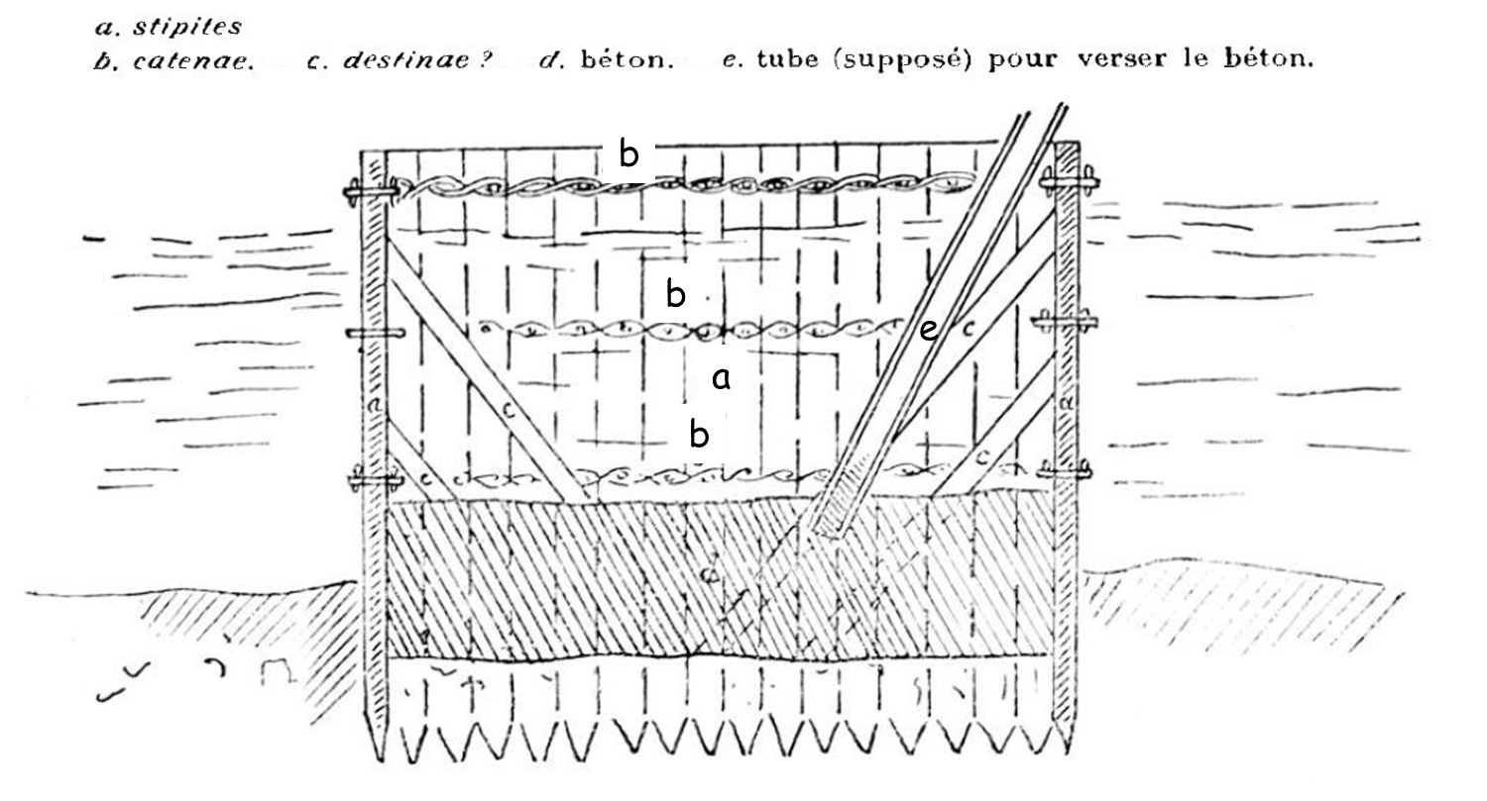
d

Slide 2
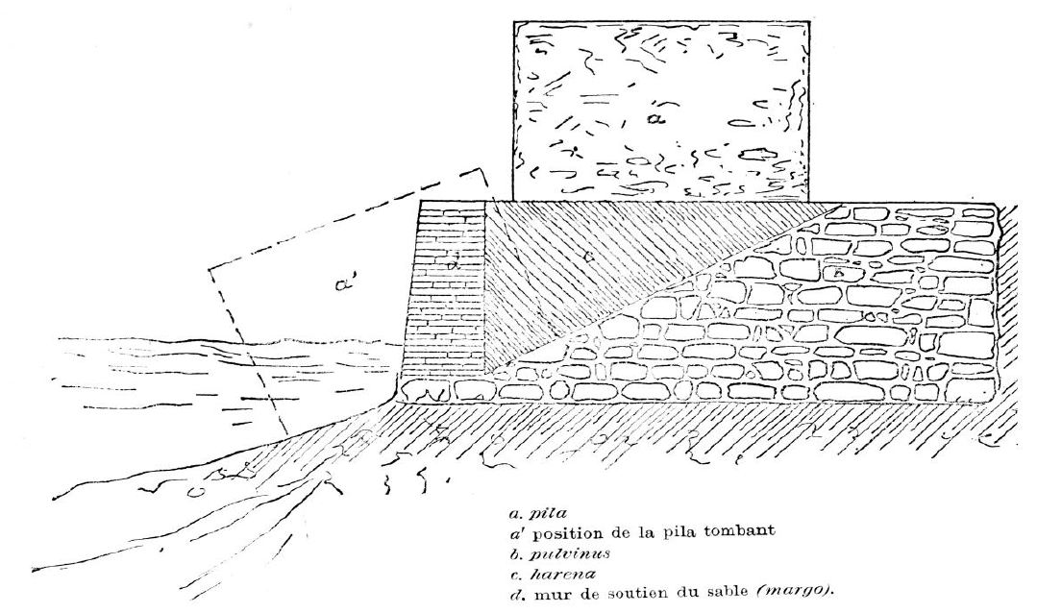
a
d
c
a'
b

Slide 3
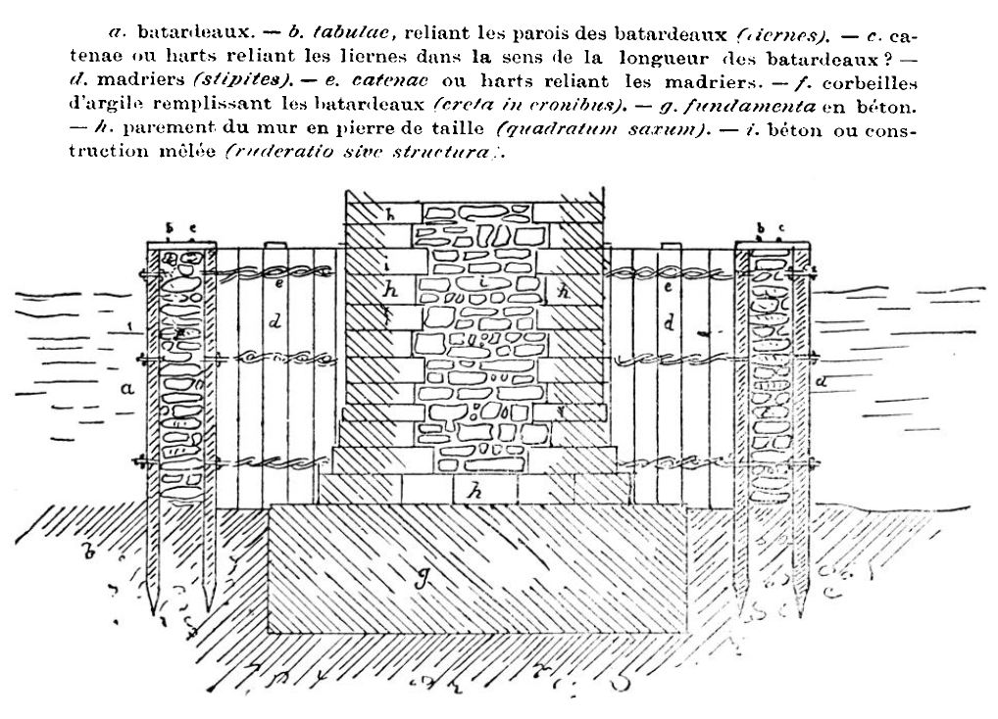
b c
b
b
b c
e
h
i
h
e
d
d
e
e
a
a
f
f
e
h
e
g

